Slide 1
Географічні вітрила

Slide 2
Конкурс «Привітання»

Slide 3
Конкурс «Географічні загадки»

Slide 4
Конкурс «Перекладачів»

Slide 5
«Мішок з льодом» -
«Море піратів» -
«Новий Світ» -
«Море морів» -
«Затока південного фрукта» -
«Протока пірата» -
«Гераклові стовпи» -
«Кухня погоди Європи» -
«Повітряний океан» -

Slide 6
Конкурс «Чарівна літера»
Море –
Річка –
Гори –
Держава –
Столиця –
Острів –
Півострів –
Озеро –

Slide 7
Конкурс «Далі, далі…»

Slide 8
Конкурс «Географічна пошта»

Slide 9
Конкурс «Ти – мені, я - тобі»

Slide 10
Конкурс «Показуха»

Slide 11
Конкурс «Знавці тварин»

Slide 17
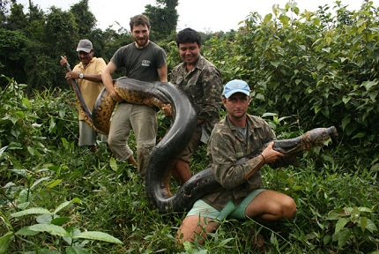

Slide 20
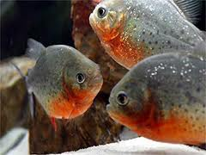

Slide 21
ЩАСЛИВОГО
ПЛАВАННЯ
НАУКОЮ
ГЕОГРАФІЯ

